Slide 1

Notes:
(오하이오 / 곤니치와 / 곰방와), 조나단 데스.
요로시쿠 오네가이시마스.
오늘 제가 발표할 주제는 일본 기업인 ‘소니’ 입니다.

Slide 2
목차
소개
역사
기술
진출 분야
Notes:
간단하게 목차를 먼저 살펴보자면 첫 번째로 간략한 소개, 두 번째로 더 간략한 역사, 그 다음은 기술, 마지막으로는 거대한 진출 분야로 이루어져 있습니다.

Slide 3
소개
Sony Corporation (ソニー株式會社)
전자제품, 엔터테인먼트 사업
일본산
정보 기술 기업 10위 (670억 $)
14개국 진출
125,300 명의 직원
Notes:
소니 카부시키 카이샤, 즉 소니 주식회사는 일본의 다국적 기업입니다.
소니의 대표적인 분야는 전자제품 제조와 판매, 엔터테인먼트 사업입니다.
처음에 잠깐 언급했듯이 소니는 일본 기업입니다.
또한 전세계 정보 관련 기업 중 크기로 10위를 차지하고 있습니다.
무려 670억 달러나 되는 자산 총액을 가지고 있습니다.
한국 원화로 약 740조의 규모로 매우 거대한 기업이죠.
전세계 14개국에 지사를 두고 있으며 12만 명의 직원들을 두고 있습니다.

Slide 4
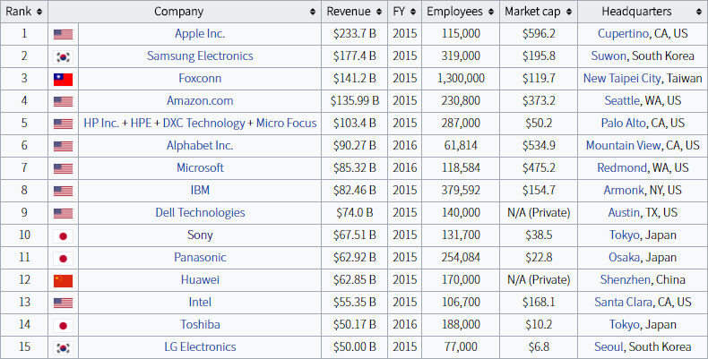
소개
Notes:
670억 달러의 규모를 가지고 있는 것을 볼 수 있습니다.

Slide 5
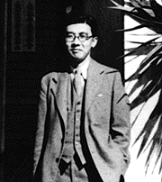
역사
1946년 – 2017년
71년 전에 설립
1946년, 530달러와 8명의 직원으로 창업
1979년, 휴대용 카세트인 “워크맨” 을 개발, 판매
총 3억 8천만대를 판매함
소형 가전의 시대를 새로 염
1994년, 가정용 게임 콘솔인 “플레이스테이션”을 개발, 판매
Masaru Ibuka 井深 大
Notes:
간단하게 소니의 역사에 대하여 설명드리자면 소니는 생각보다 오래된 회사인데요,
2차 세계대전이 끝난 후, 1946년에 설립되어 지금까지 71년이나 된 회사입니다.
오른쪽 사진에 있는 마사루 이부카라는 사람이 1946년 도쿄에서 적은 돈과 적은 사람으로 창업을 했습니다.
그 다음 주요 사건은 1979년에 유명한 휴대 기기인 워크맨을 만들어서 팔아서 전세계적으로 알려 지게 되었습니다.
억대의 판매량을 기록하면서 워크맨은 누구나 사용할 수 있는 소형 가전의 새로운 시대를 열었습니다.
그렇게 여러가지 제품을 만들고 있던 도중에 게임 콘솔인 플레이스테이션을 개발해서 대박을 치게 됩니다.

Slide 6
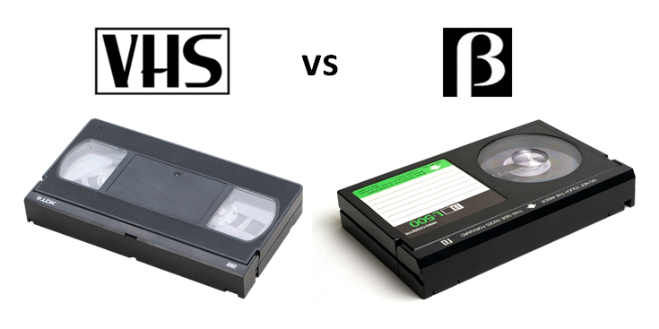
기술
독보적 기술 → ???
영상 녹화
Betamax 비디오 테이프를 개발 → VHS에게 밀림
Notes:
다음으로는 소니의 기술들에 대해서 설명드리겠습니다.
소니는 사과 모양 회사에게 영감을 주었는지 독보적 기술을 정말 좋아합니다.
소니는 영상 녹화 기술인 비디오 테이프를 비싸고 관리하기 어려운 베타맥스라는 비디오 테이프를 개발해서 VHS라는 기술에게 밀리게 됩니다.

Slide 7
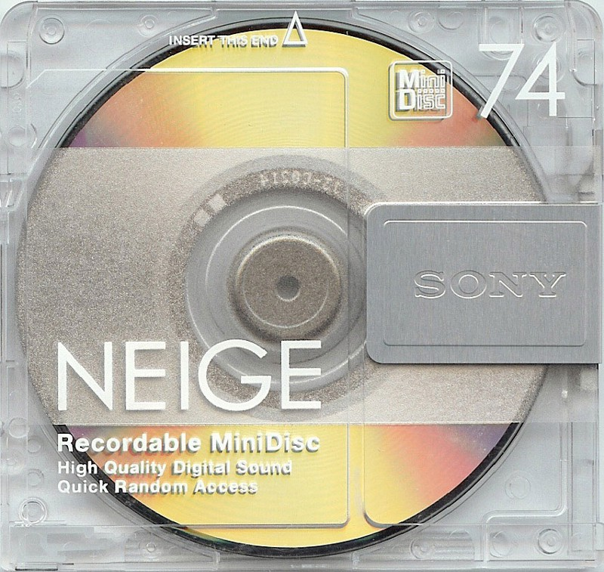
기술
독보적 기술 → ???
음성 녹음
Hi-MD라는 기술로 MiniDisc를 개발 → mp3에게 밀림
저장 장치
MMCD와 SD를 개발 → CD / DVD에게 밀림
Notes:
또 음성 녹음의 분야에서는 미니디스크라는 새로운 저장 장치를 개발했지만 mp3를 지원하지 않아 호환성 문제로 밀리게 되었습니다.
그리고 그 당시에 최신 기술이었던 CD에 대항하여서 MMCD와 SD를 개발해서 더 최신 기술인 DVD에게 밀렸습니다.

Slide 8
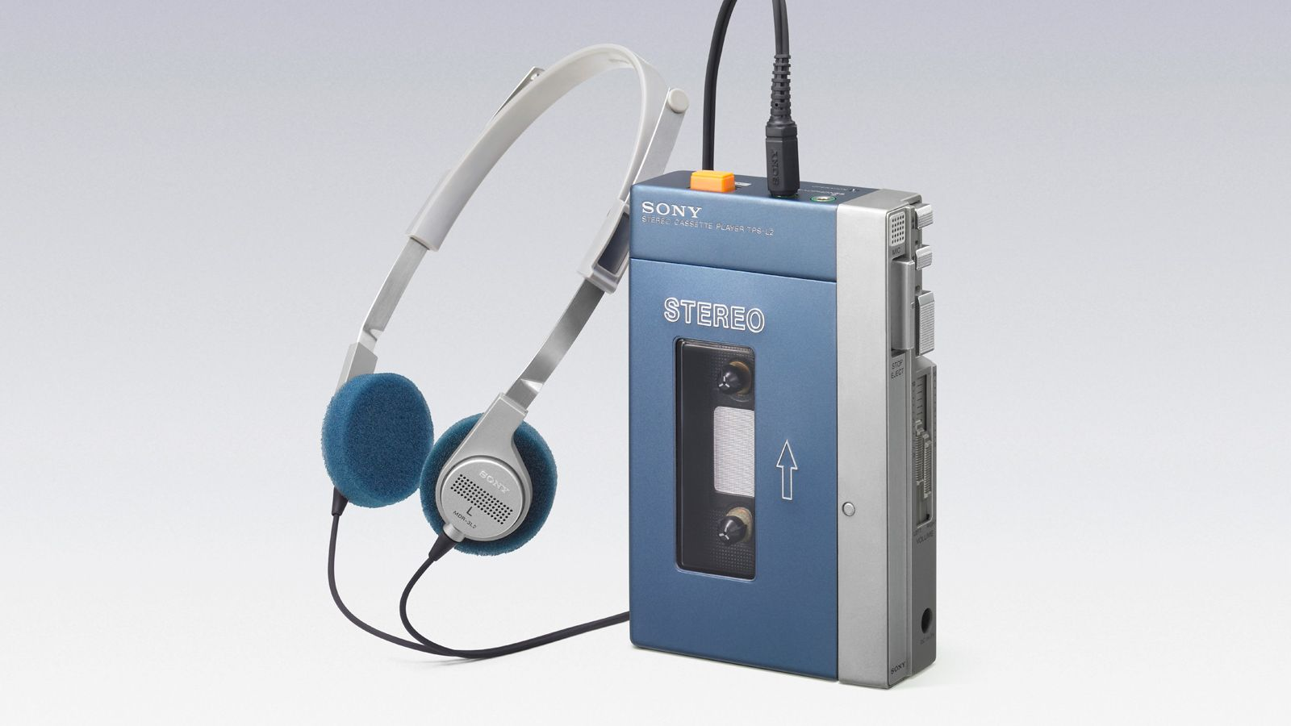
진출 분야 [전자 제품]
음성
1979년 워크맨 → 현재 고음질 – 저가성비 제품을 생산 중
Notes:
다음으로는 이러한 기술들을 사용한 분야들에 대하여 설명 드리겠습니다.
전자 제품의 음성 분야에서는 아까 잠깐 설명 드렸듯이 소니를 전세계에 알린 제품인 워크맨이 있습니다.
최근 근황은 가성비가 갈수록 낮아지는 신기한 제품들을 선보이고 있습니다.

Slide 9
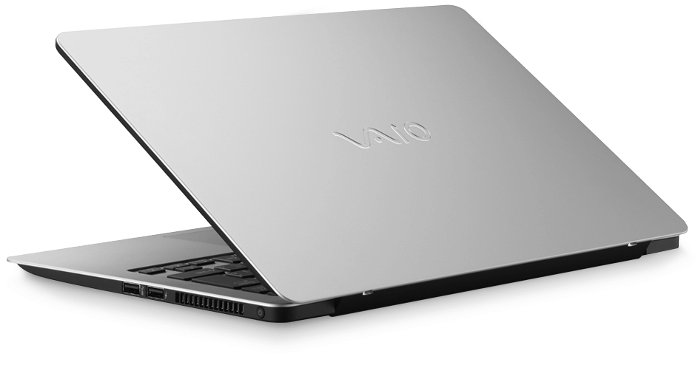
진출 분야 [전자 제품]
컴퓨팅
80년대에 일본 내수용 개인용 컴퓨터를 생산
1996년 VAIO 브랜드 → 2006년 배터리 폭발 리콜 사건 → 2014년 매각
Notes:
다음은 컴퓨팅 분야인데요, 아무도 안 쓰지만 어디서 들어는 본 브랜드인 바이오 컴퓨터가 있습니다.
주로 노트북을 만드는 것 같지만 데스크탑도 만든다고 합니다.
2006년에 노트북 배터리에 문제가 있어 대량 리콜 사건이 벌어지기도 했습니다.
그리고 그로부터 8년 뒤인 2014년에 장사가 안돼서 팔려 버리고 맙니다.

Slide 10
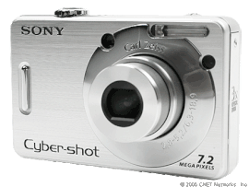
진출 분야 [전자 제품]
사진 / 동영상
1996년 Cyber-shot 디지털 카메라 시장 점유율 20% → 5%
캐논, 니콘에 이어 세 번째로 높은 시장 점유율
높은 수준의 카메라 이미지 센서 / 프로세서 양산
Notes:
소니는 카메라로도 유명한데요, 사실은 그렇게 유명하지는 않습니다.
사이버 샷이라는 브랜드로 어디서 들어본듯 한 브랜드인데 소니 디지털 카메라 브랜드입니다.
DSLR같은 비싼 카메라로는 알파라는 브랜드로 역시 다른 회사들과 최하의 가성비를 두고 서로 대결 구도를 이루고 있습니다.
또 소니가 잘하는 것 중 하나인 이미지 센서 양산인데요, 거의 모든 고사양 스마트폰에는 소니 이미지 센서가 탑재되어있습니다.

Slide 11
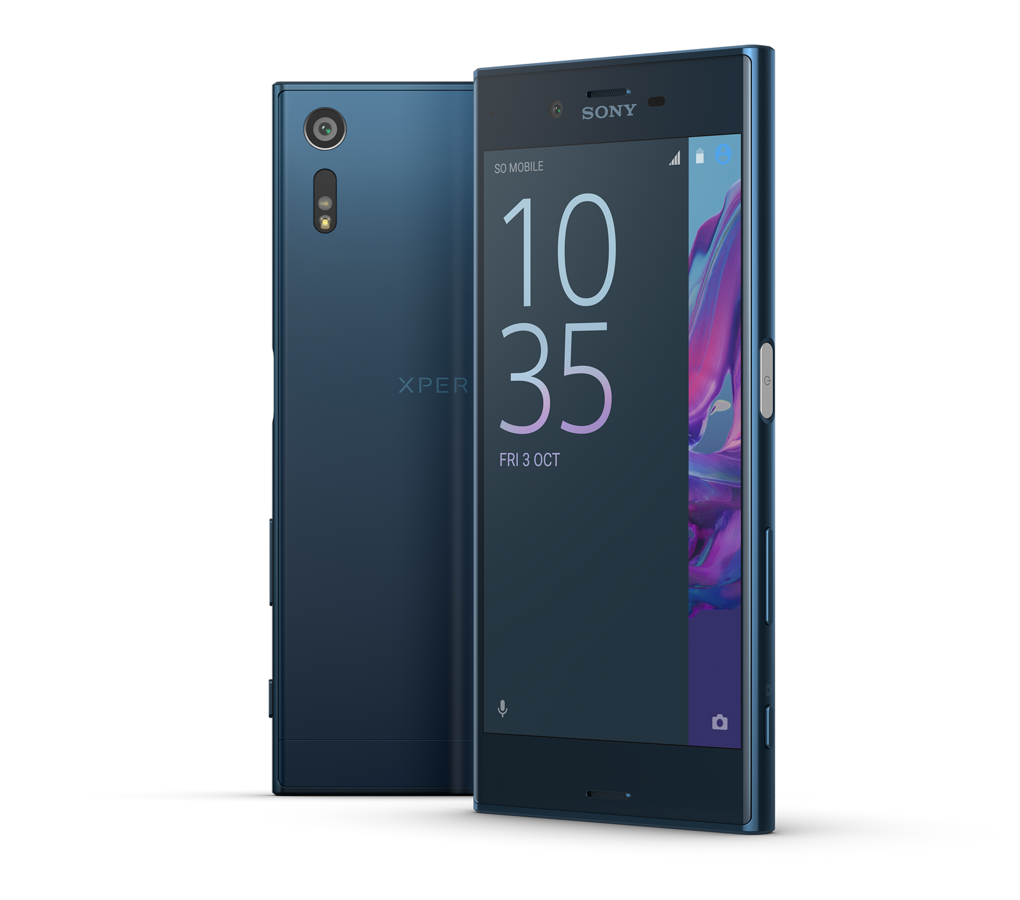
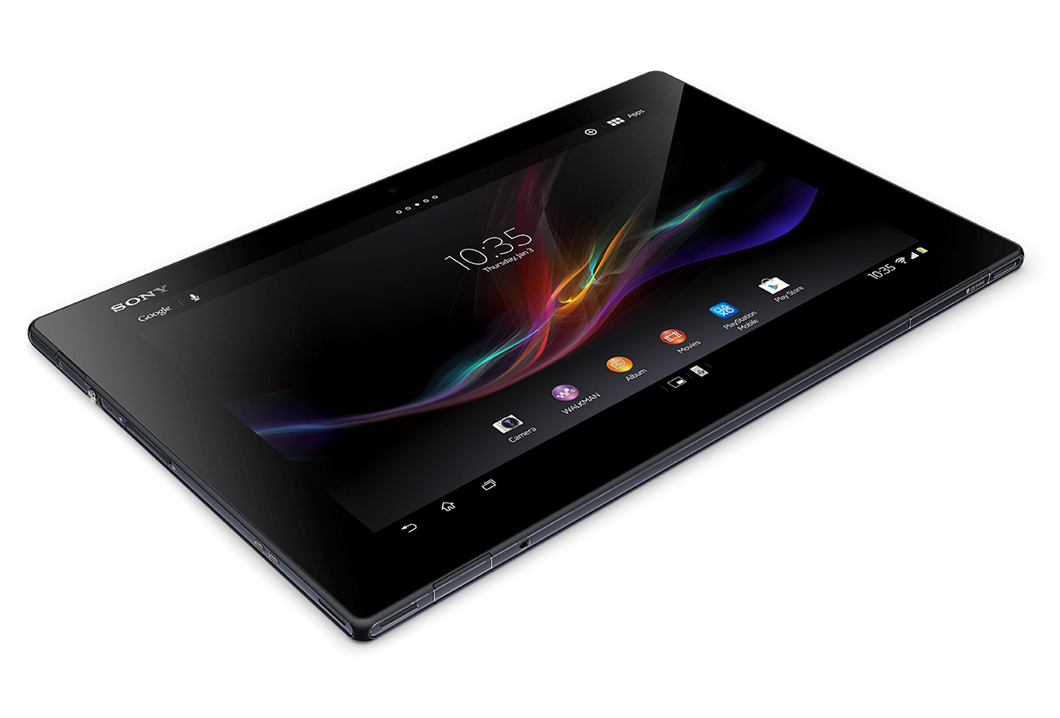
진출 분야 [전자 제품]
모바일
2001년 소니 – 에릭손 → 2008년 전세계 휴대전화 판매율 8% → 2016년 2% → ???
소니 Xperia 시리즈로 스마트폰과 태블릿 판매
Notes:
소니가 스마트폰도 만든다는 사실을 알고 계셨나요?
스마트폰이 나오기 전인 00년대에는 꽤 많은 비율을 차지하고 있었지만 스마트폰이 나오고 너무 늦은 스마트폰 개발로 점유율이 크게 줄었습니다.
관심 있으신 분들은 아시겠지만 소니의 스마트폰 브랜드는 엑스피리아 라는 브랜드로 출시 때마다 항상 뭔가 하나씩 부족한 신기한 기술을 보여줍니다.

Slide 12
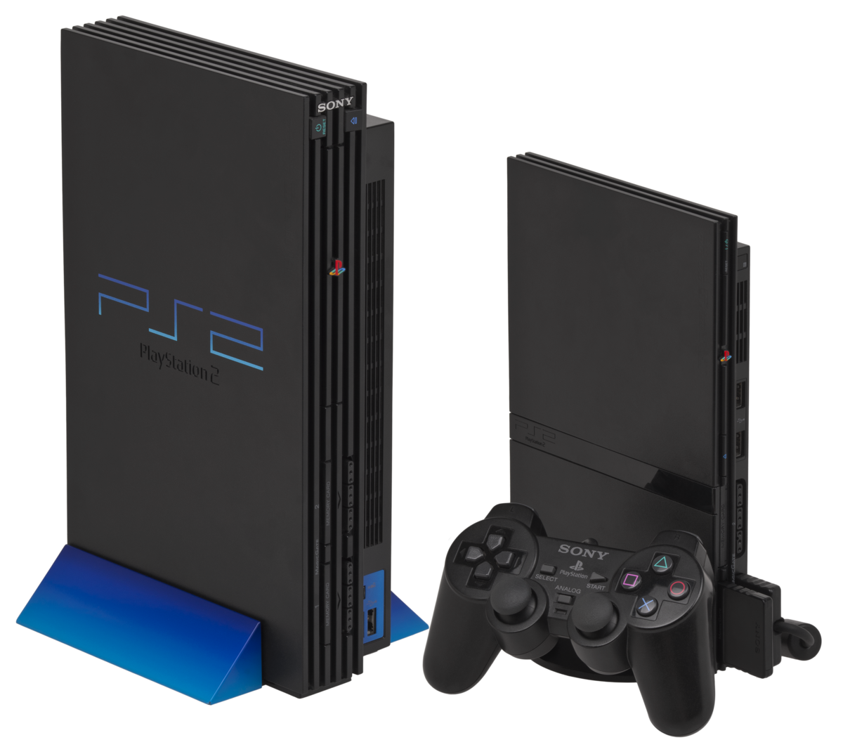
진출 분야 [전자 제품]
엔터테인먼트
1994년 플레이스테이션 전세계 콘솔 점유율 61% → PS2 전세계 콘솔 판매율 1위 (1억 5천만대 판매) → PS3 → PS4 + PlayStation VR → ???
Notes:
다음은 소니가 아직 안 망하는 이유 중 하나인 플레이스테이션 입니다.
1994년에 처음 플레이스테이션을 발매하여 닌텐도를 큰 폭으로 따돌리며 게임기 시장의 60%를 차지했습니다.
그 다음 작인 플스2는 더 대박을 치며 역사에 남을 콘솔 판매량을 기록했습니다.
그렇게 이어져 와 현재에는 플스4와 VR 컨텐츠까지 판매하고 있습니다.

Slide 13
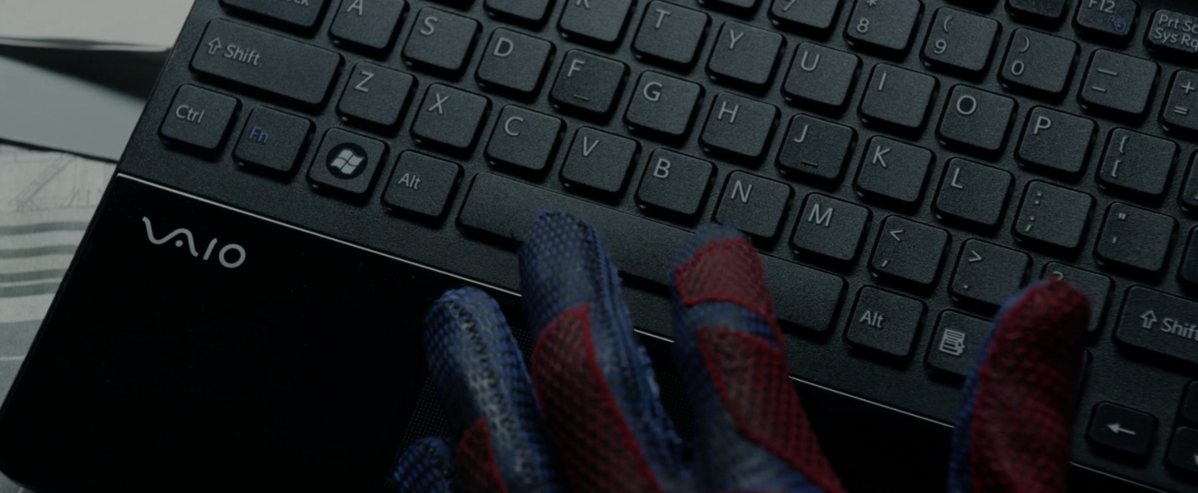
진출 분야 [엔터테인먼트]
영화
소니 픽쳐스 (Sony Pictures Entertainment) - 전세계 영화 스튜디오 크기 3위
스파이더맨, 맨인블랙 등 많은 영화 제작
1989년 콜롬비아 픽쳐스 인수 → 2000년 부도위기 → 스파이더맨 → ???
Notes:
전자 제품만 있는 줄 알았는데 이상한 데에 진출해 있는 소니 입니다.
영화계에도 진출해 3대 스튜디오 중 하나에 드는데요, 스파이더맨 같이 많은 유명한 영화를 소니 픽쳐스에서 제작했습니다.
아래 사진은 스파이더맨 장면 중 하나인데요, 소니 자회사인 소니 픽쳐스의 작품이라 바이오 노트북을 사용하는 장면이 나옵니다.

Slide 14


진출 분야 [엔터테인먼트]
음악
소니 뮤직 (Sony Music Entertainment) - 전세계 음반 2위
마이클 잭슨, 비틀즈, 에미넴 등 많은 아티스트들
Notes:
마지막으로 소니는 음악 분야에까지 진출해 있는데요, 전세계 음반 회사 중 두 번째로 큰 크기를 자랑합니다.
마이클 잭슨, 비틀즈, 에미넴 같이 큰 아티스트들을 많이 보유하고 있습니다.

Slide 15
ありがとう ございます。
20425 조나단
Notes:
지금까지 제 발표를 들어주셔서 감사합니다.
아리가토 고자이마스.

